Slide 1
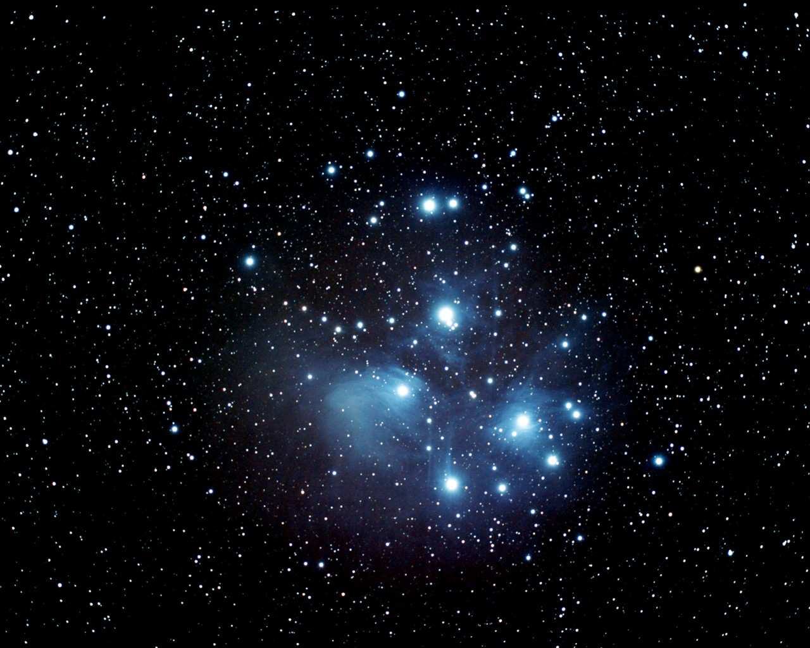
Еволюція зір

Slide 2
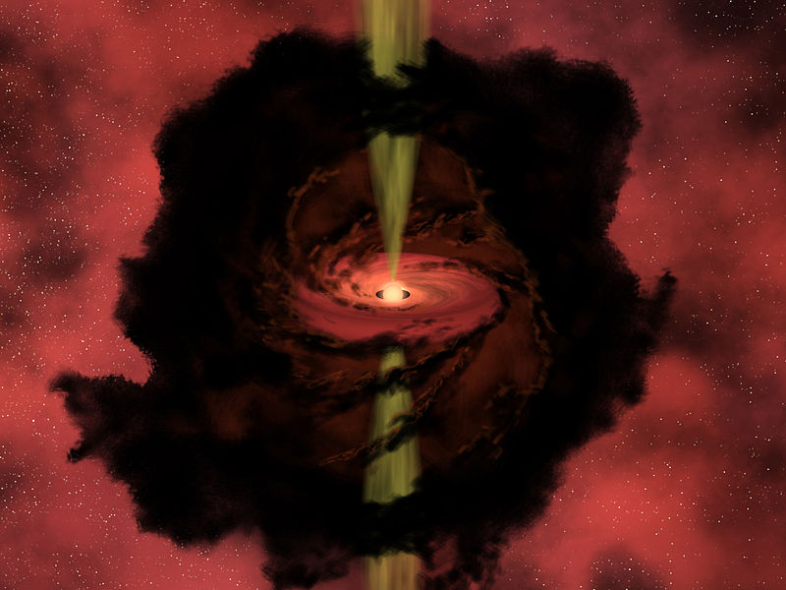
Стадія протозорі та головної послідовності. Як показують дослідження, в міжзоряному середовищі є протяжні газово-пилові комплекси з масами в тисячі й десятки тисяч мас Сонця, розмірами 10-100 пк (30-300 св.р.) і температурою кілька десятків кельвінів. Такі комплекси гравітаційне нестійкі і з часом дробляться на окремі фрагменти. Саме з таких фрагментів внаслідок гравітаційного стиснення утворюються протозорі.

Slide 3
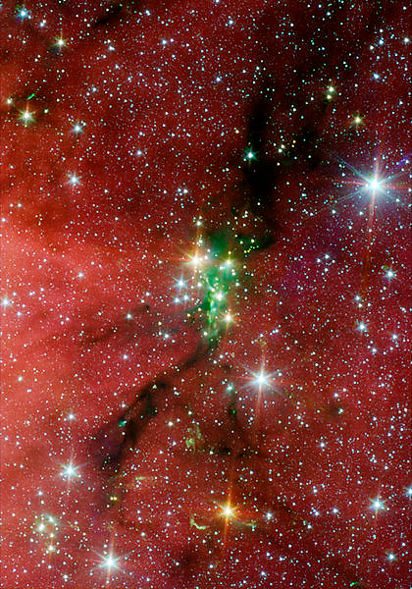
Щільне скупчення близько 50 молодих зір, 35 з яких є протозорями.

Slide 4
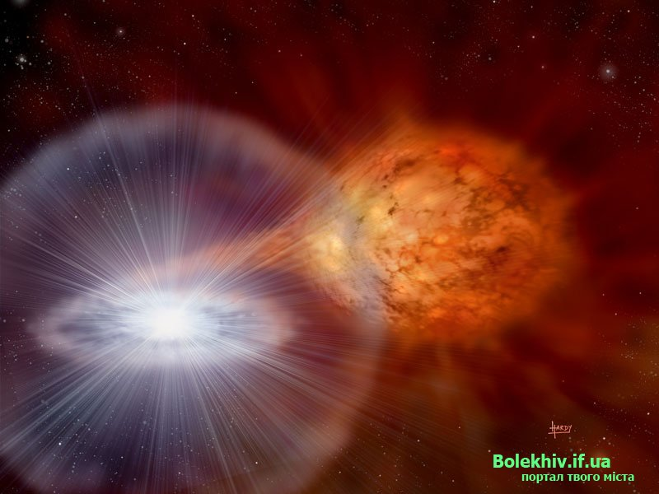
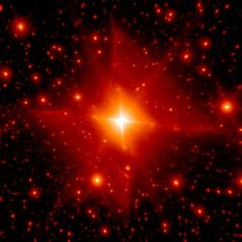
На початку процесу формування протозорі пилові частинки і газові молекули падають до центра хмари, потенціальна енергія гравітації переходить у кінетичну, а кінетична, внаслідок зіткнень частинок, - у теплову. Таким чином, значна частина гравітаційної енергії стискання витрачається на нагрівання речовини. Газ і пилинки швидко трансформують цю енергію в інфрачервоне випромінювання, яке вільно залишає газово-пиловий комплекс. Тому протозорі є потужними джерелами інфрачервоного випромінювання.

Slide 5
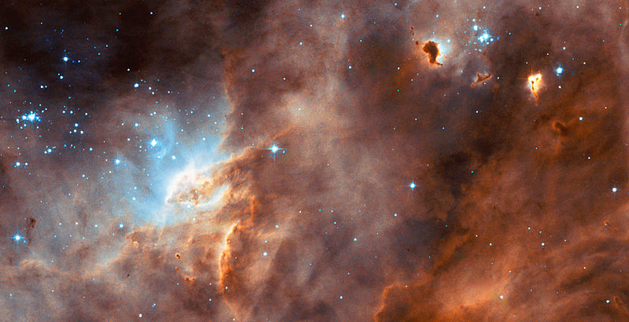
Область зореутворення у Великій Магеллановій Хмарі.

Slide 6
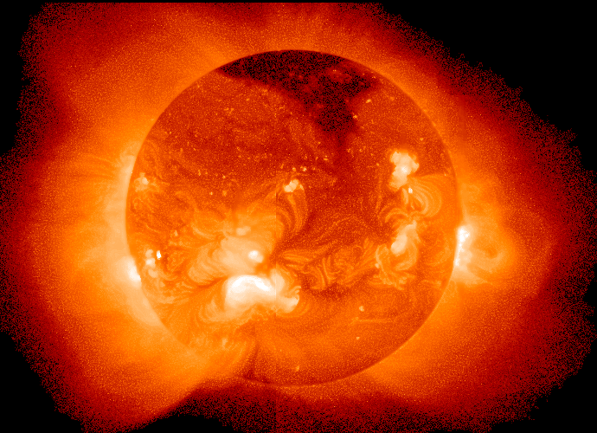
Коли температура ядра досягає кількох мільйонів кельвінів, включаються перші термоядерні реакції «вигорання» літію, берилію, бору. Але газового тиску, який існує при таких температурах, недостатньо для припинення стискання.
І тільки через сотні мільйонів років для майбутніх карликових зір, коли температура в центрі в процесі подальшого стискання досягає приблизно 10 млн. К, починаються термоядерні реакції перетворення водню на гелій з виділенням величезної кількості енергії.

Slide 7
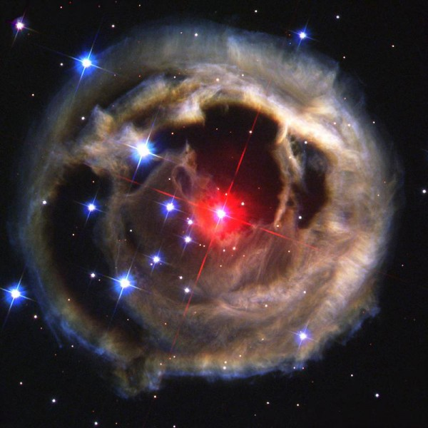
Що більша маса новонародженої зорі, то вища температура в її надрах (а отже, і на поверхні), більша її світність і тим вище вона розташовується на головній послідовності. Зоря перебуває на ній доти, доки весь водень у центральних її частинах не перетвориться на гелій і не утвориться гелієве ядро. Для Сонця цей процес триває 10 млрд.

Slide 8
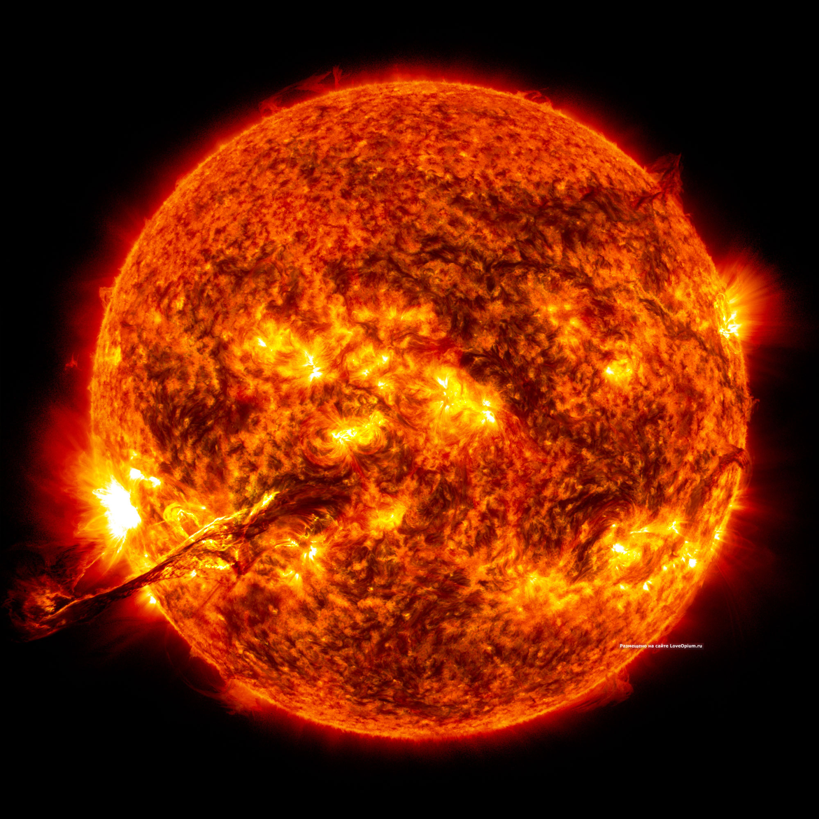

Slide 9
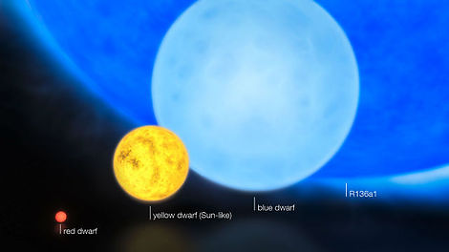
Таким чином, на головній послідовності зоря проводить основну частину свого «життя», строк якого визначається її початковою масою. Масивна блакитна зоря з великими запасами водневого палива живе набагато менше часу, ніж маленький червоний карлик з його мізерними запасами. Адже інтенсивність термоядерних реакцій у надрах масивної зорі набагато вища, ніж у холодного червоного карлика.

Slide 10
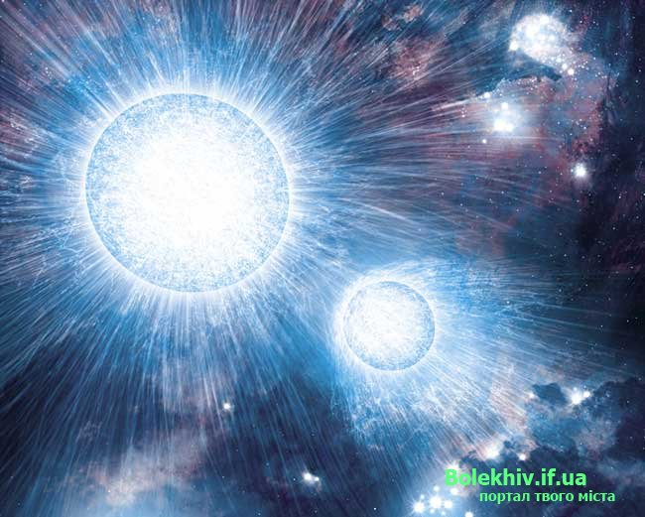
Після вигорання водню в центрі зорі навколо гелієвого ядра утворюється тонкий сферичний енерговиділяючий шар. Він поділяє зорю на дві зони - вигоріле ядро і зовнішню оболонку. Фізичні процеси у двох зонах зорі розгортаються по-різному.
У міру вичерпання водню цей прошарок щораз далі відсувається від центральної зони, збільшуючи розміри і масу ядра.

Slide 11
